Slide 1
BÁO CÁO ASM NHÓM 9

Slide 2
NỘI DUNG
01
02
03
04
GIỚI THIỆU NHÓM
TÊN THƯƠNG HIỆU
LÝ DO THIẾT KẾ TRANG WEB
THÔNG TIN TRANG WEB
05
06
07
08
TRẢI NGHIỆM KHÁCH HÀNG
PHÂN CÔNG
PERSONA
USER FLOW

Slide 3
01
GIỚI THIỆU NHÓM

Slide 4
NHÓM 9
LOGO
Venus has a beautiful name and is the second planet from the Sun. It’s terribly hot, even hotter than Mercury, and its atmosphere is extremely poisonous
Nguyễn Quốc Trạng PC05335
Lê Ngọc Thạch PC05217
Phạm Quang Linh PC05353

Slide 5
02
TÊN THƯƠNG HIỆU
Tên Thương Hiệu: Unisex STYLE
Đề tài: Shop bán quần áo

Slide 6
03
LÝ DO THIẾT KẾ WEB QUẦN ÁO

Slide 7
LÝ DO THIẾT KẾ WEBSITE QUẦN ÁO
Website bán quần áo online không chỉ là cửa hàng trực tuyến mà còn là phương thức thể hiện sự chuyên nghiệp và tận tâm trong công việc kinh doanh và chăm sóc khách hàng của nhiều doanh nghiệp và người bán hàng.
Những lợi ích khi thiết kế website quần áo
Tăng doanh số bán hàng.
Giảm chi phí quần áo.
Xây dựng hình ảnh thương hiệu.
Kích thích mua hàng.
Tăng doanh thu, lợi nhuận một cách hiệu quả và bền vững cho công ty.

Slide 8
04
THÔNG TIN WEBSITE

Slide 9
THÔNG TIN WEBSITE
Số lượng trang:
Trang chủ: 1 trang
Persona: 5 mẫu
Gam màu chủ đạo: đen, trắng
Font chữ sử dụng:
Inter (header, footer, thông tin sản phẩm)
Cở chữ sử dụng: 16, 24, 30, 32.

Slide 10
05
TRẢI NGHIỆM KHÁCH HÀNG
Làm cho khách hàng cảm thấy thoải mái khi sử dụng web Đáp ứng nhu cầu sử dụng sản phẩm của khách hàng Quan tâm , theo dõi khách hàng trước và sau khi mua hàng

Slide 11
06
PHÂN CÔNG

Slide 12
Trạng: slide show moblie , hover đổi ảnh , thanh menu mobile , phương thức thanh toán
Thạch: hiệu ứng sản phẩm , nút size , nút màu , giá tiền trang giỏ hàng ,
Linh: slide show destop , thanh menu destop , nút số lượng chi tiết sản phẩm , hiệu ứng checkbox
LOGO
Venus has a beautiful name and is the second planet from the Sun. It’s terribly hot, even hotter than Mercury, and its atmosphere is extremely poisonous

Slide 13
07
PERSONA

Slide 14
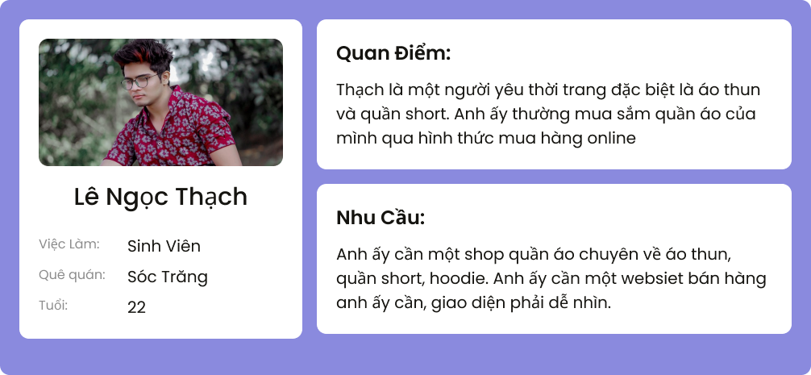
LOGO
Venus has a beautiful name and is the second planet from the Sun. It’s terribly hot, even hotter than Mercury, and its atmosphere is extremely poisonous

Slide 15
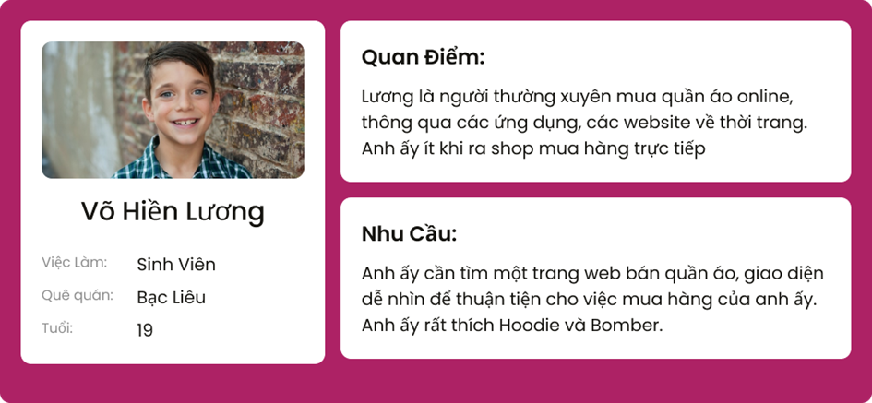
LOGO
Venus has a beautiful name and is the second planet from the Sun. It’s terribly hot, even hotter than Mercury, and its atmosphere is extremely poisonous

Slide 16
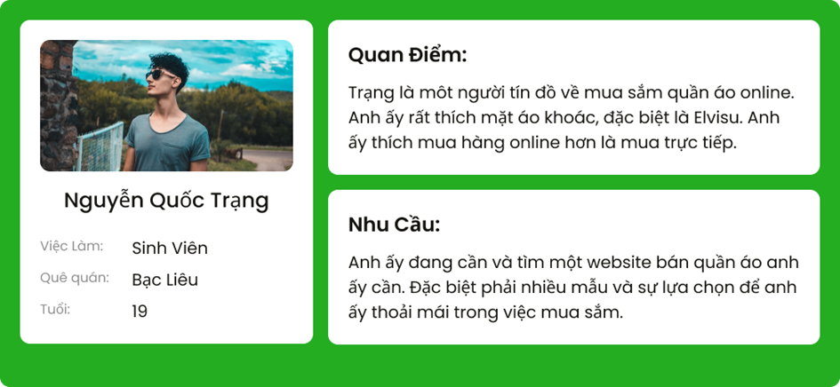
LOGO
Venus has a beautiful name and is the second planet from the Sun. It’s terribly hot, even hotter than Mercury, and its atmosphere is extremely poisonous

Slide 17
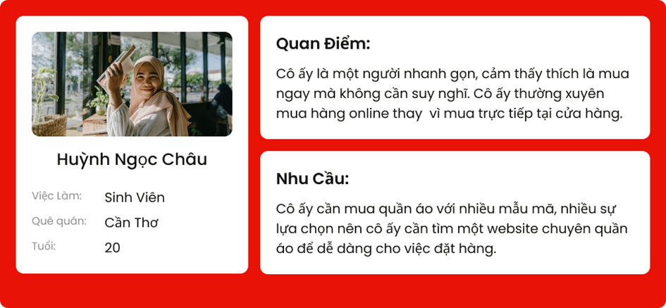
LOGO
Venus has a beautiful name and is the second planet from the Sun. It’s terribly hot, even hotter than Mercury, and its atmosphere is extremely poisonous

Slide 18
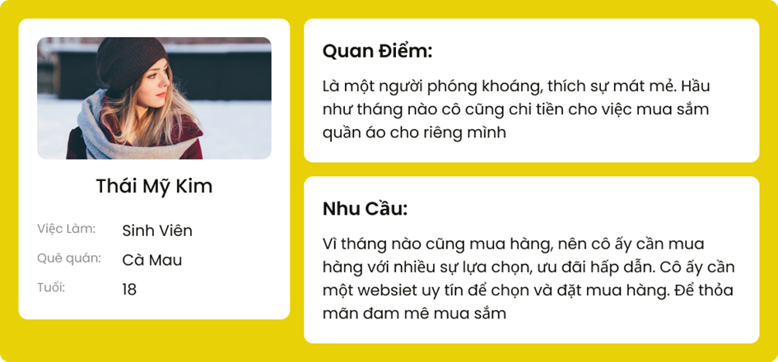
LOGO
Venus has a beautiful name and is the second planet from the Sun. It’s terribly hot, even hotter than Mercury, and its atmosphere is extremely poisonous

Slide 19
08
USER FLOW

Slide 20
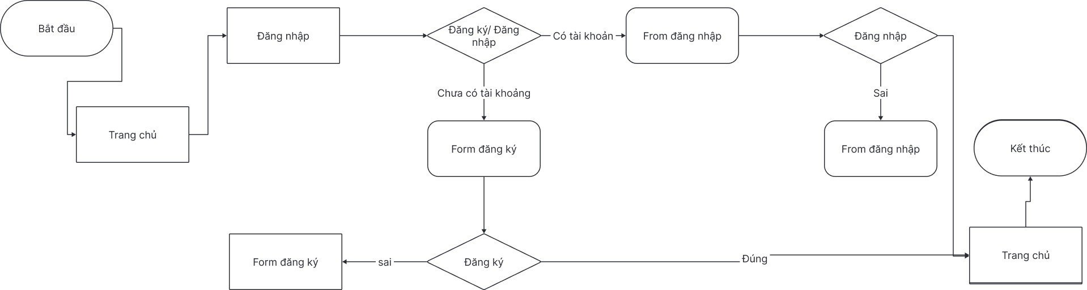
ĐĂNG KÝ/ĐĂNG NHẬP

Slide 21
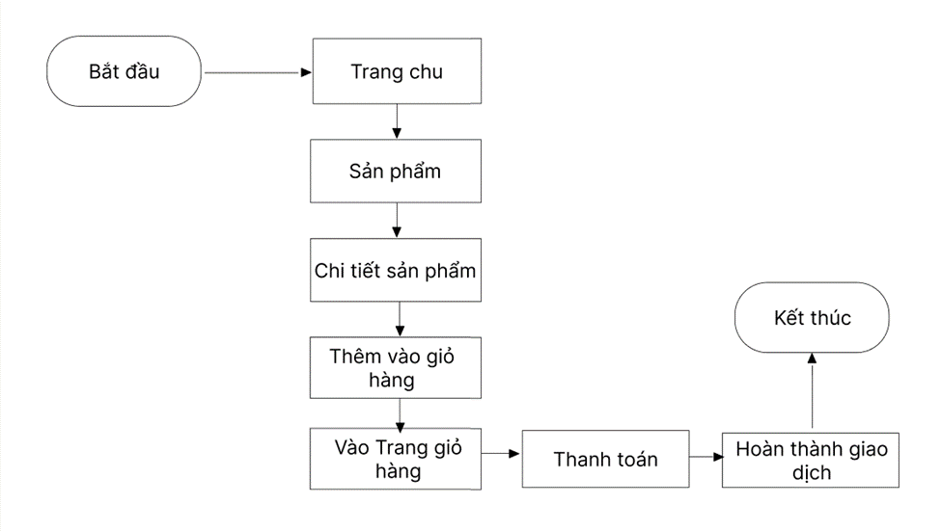
GIỎ HÀNG

Slide 22
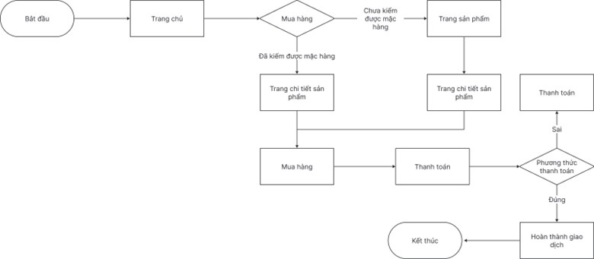
MUA

Slide 23
CẢM ƠN QUÝ THẦY CÔ ĐÃ XEM

